Slide 1

Music Seat 중간발표

Slide 2
Scope
화음이 없다고 가정.
한 가지의 단순한 멜로디 악기 Ex) 피아노 독주
대략적으로 멜로디를 측정한다.

Slide 3
Technical term
유튜브 URL에서 mp4 동영상을 추출한 뒤 wav 음성 파일로 변환
wav 파일을 읽어서 초당 44k 샘플링진행 음성 데이터를 4.4k씩 분할
4.4k씩 분할된 음성 데이터를 각각 Fourier transform을 진행
Fourier transform 결과에서 amplitude 와 frequency를 추출

Slide 4
Architecture
Client
HTTP
Server
Restful API
YouTube Downloader
Video to wave convertor
Note extractor
Music XML Builder
XSLT

Slide 5

Client
Angular JS 사용
https://github.com/kookmin-sw/2018-cap1-14/tree/client

Slide 6

Sever
Flask
https://github.com/kookmin-sw/2018-cap1-14/tree/server

Slide 7
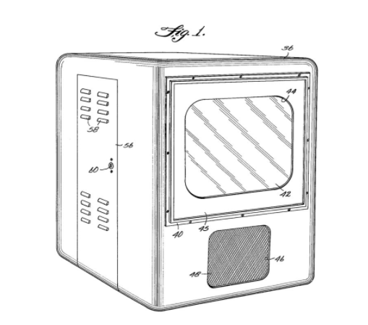
YouTube URL에서 WAV 음원을 추출
PyTube https://github.com/nficano/pytube

Slide 8
문제점
PyTube를 사용하면 YouTube의 URL에서 즉시 음원을 추출할 수 없는 문제가 발생
해결방안
동영상으로 추출한 후에 MP3형식 파일로 저장한 후 FFMPEG을 이용하여 WAV파일로 변환한 뒤 파일을 읽어오는 형식으로 문제 해결

Slide 9
분할된 데이터를 각각 Fourier transform을 진행
사람이 연주한다는 가정하에, 1초에 10번 이상 연주를 할 수 없다고 가정했다.
음원을 0.1초 간격으로 분할하여 각각 FFT를 진행하였다.
그리고 각각의 결과를 sequential하게 분석하였다.

Slide 10
Fourier transform 결과에서 Amplitude 와 Frequency를 추출
Scipy의 fftpack의 fft함수를 통하여 WAV파일을 fast Fourier transform한다.
해당 진행 후 산출된 결과값의 범위를 반분하고 절대값을 취해준다.
Numpy의 angle함수를 통하여 일반화 해준다.
해당 부분의 음원에 포함된 모든 주파수의 dB가 측정된다.
400dB이상의 가장 첫번째 주파수를 기준으로 추출한다.

Slide 11
문제점
악기의 음파의 형태가 Sin함수 형태의 파동이 아닌 다중주파수가 혼합된 형태로 나타나서 주파수의 정확한 측정이 어려운 문제가 발생.
해결방안
FFT변환 후에 많은 주파수 중에서 대략 400dB 이상의 강도의 첫번째 주파수를 기준으로 측정하면 정확한 음정을 알 수 있다는 것을 계속적인 실험을 통해서 찾아냄.
향후에는 HPS 알고리즘을 적용하여 더욱 더 정확한 측정을 할 수 있게 할 예정.

Slide 12
지금 집중하고 있는 분야
음정추출에서 음정을 바탕으로 Music XML로 변환하는 것에 집중할 계획입니다.

Slide 13
현재 한계점
두개 이상의 음을 동시에 연주하면 동시에 측정(인식) 불가.
현재 인식할 수 있는 음역대의 옥타브 개수가 1개.
#, ♭을 인식 불가하다.
단순한 한가지 멜로디 악기만 인식가능.

Slide 14
목표의 상향조정 가능성
화음이 인식 및 측정이 안되는 것을 가능하게 한다.
더욱더 많은 주파수를 분석하여 HPS알고리즘을 도입하여 인식 및 측정 가능케 한다.
딥러닝을 사용하여 더욱더 정확히 측정한다.
인식하는 음역대의 옥타브 개수를 증가시킨다.
옥타브의 데이터를 추가한다.
#, ♭을 인식 불가하다.
데이터의 추가.
HPS알고리즘 도입하여 더 정밀한 주파수를 측정하여 음정사이의 오차범위를 줄여 세분화한다.

